Slide 1
无人机动力学模型分析
——基本气动参数
——静态操稳性
——动态操稳性
吴了泥

Slide 2
配平
无人机的稳定状态
假设无人机重量保持恒定，飞行稳定状态定义为所有线速度和角速度分量为常值，所有线加速度和角加速度分量为零。
位置方程没有耦合到运动方程中，即X Y Z状态量不考虑
平飞、爬升、下滑、固定坡度转弯
平直飞为例：
1)横侧向所有状态量、输入量及其变换率为0；
2)纵向线加速度、角加速度为零，高度、速度、迎角、俯仰角固定；
3)输入量升降舵、油门固定。

Slide 3
配平
配平
根据飞行稳定状态的约束，求解配平状态。
高度/空速确定迎角、推力、升降舵

Slide 4
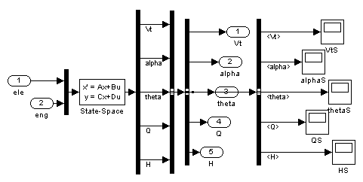
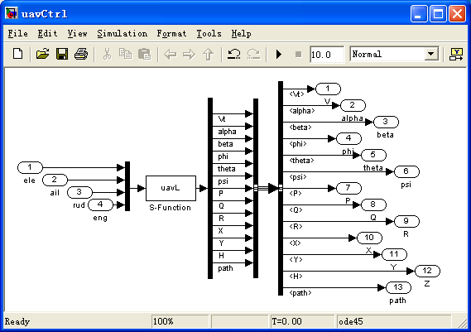
Matlab线性化
无人机对象

Slide 5
纵向状态阵的特征根
纵向有两个共轭复根，对应短周期模态和长周期模态
>> along
along =
-0.0713 1.9293 -9.8066 0.0000 0.0001
-0.0395 -4.4140 -0.0000 1.0000 0.0000
0 0 0 1.0000 0
0.0429 -10.7991 0.0000 -3.5993 -0.0000
-0.0000 -22.2222 22.2222 0 0
>> damp(along)
Eigenvalue Damping Freq. (rad/s)
-4.03e+000 + 3.27e+000i 7.77e-001 5.19e+000
-4.03e+000 - 3.27e+000i 7.77e-001 5.19e+000
-1.31e-002 + 4.74e-001i 2.76e-002 4.74e-001
-1.31e-002 - 4.74e-001i 2.76e-002 4.74e-001
5.85e-013 -1.00e+000 5.85e-013

Slide 6
关于模态的概念
模态，即运动的基本动态形式，是线性系统的固有特性。
线性系统中，一个模态对应一个实根或一对共轭复根，实根对应单调过程，复根对应振荡过程。同一个模态的扰动响应与跟踪响应的动态过程相同。
高阶系统有多个模态，各模态相互独立，总的运动是各模态的线性叠加。
同一个模态各运动参数的幅值有固定的比例关系，各运动参数之间的相位差也是固定的，并以同一个频率，同一个衰减速率(或增长速率)运动。
不同的初始条件只影响各模态的系数大小，而不影晌同一模态中不同运动参数间的幅值比例关系。
飞机的纵侧向运动都用模态的概念来描述，各个模态的数学描述对应着不同的飞行的基础物理运动。

Slide 7
传递函数
>> [num,den]=ss2tf(along,blong,clong(4,:),dlong(4,:),1);
>> printsys(num,den,'s')
num/den =
-32.9429 s^4 - 143.8914 s^3 - 12.659 s^2 + 7.5522e-012 s + 1.7485e-017
------------------------------------------------------------------------------------------
s^5 + 8.0846 s^4 + 27.3348 s^3 + 2.5175 s^2 + 6.0539 s - 3.5393e-012
>>

Slide 8
传递函数分解因式
>>[num,den]=ss2tf(along,blong,clong(4,:),dlong(4,:),1);
>> [R P K]=residue(num,den)
R =
-16.2642 + 1.5027i
-16.2642 - 1.5027i
-0.2073 - 1.2485i
-0.2073 + 1.2485i
0.0000
P =
-4.0292 + 3.2656i
-4.0292 - 3.2656i
-0.0131 + 0.4742i
-0.0131 - 0.4742i
0.0000

Slide 9

纵向两种扰动运动模态
短周期模态：α，q，对应一对大共轭复根
长周期模态：V，θ，对应一对小共轭复根
固定翼飞机的纵向扰动运动的特点。
物理成因:飞机受到外界扰动后，出现不平衡的外力和外力矩，外力要改变飞行速度是不易的。外力矩改变迎角(包括俯仰角)比较容易。
从飞机方程可知，有迎角扰动： 时，
α，q表明飞机的角度运动，Iy小，改变容易，快
V，θ表明飞机的轨迹运动，G大，改变慢

Slide 10
扰动响应曲线
ΔV、Δα和Δθ扰动运动过程曲线—扰动响应：
α，q变化快—短周期运动
V，θ变化慢—长周期运动

Slide 11

长周期运动—飞机的沉浮运动
假设短周期运动结束后，飞机的航迹倾斜角
为负值，即飞机向下滑。在重力沿轨迹切线方向分力的作用下逐渐加速，速度增加则动压增大，升力也增大。
当L>G,轨迹向上弯曲，轨迹向上则重力分力又使飞机减速，动压又逐渐减小。 L<G时轨迹向下弯曲。
这种交替变化，实际上就是飞机动能与位能的交替转换，表现为速度V与轨迹角γ的振荡运动。
起恢复作用和起阻尼作用的气动力远远小于飞机质量(ｍ)，因此振荡周期长、衰减慢—长周期模态的特点。
区分长短周期对于简化、分析和设计系统有很重要的意义。

Slide 12
横侧向状态阵的特征根
横侧向有两个实根一个共轭复根，对应滚转模态、螺旋模态和荷兰滚模态
>> alate
-0.5475 0.4402 0 0.0705 -0.9975 0
0 0 0 1.0000 0.0706 0
0 0 0 0 1.0025 0
-23.8868 0 0 -26.2989 0.9165 0
38.5498 0 0 0.3694 -3.2661 0
22.2222 -1.5659 22.2222 0 0 0
>> damp(alate)
Eigenvalue Damping Freq. (rad/s)
0.00e+000 -1.00e+000 0.00e+000
0.00e+000 -1.00e+000 0.00e+000
1.17e-002 -1.00e+000 1.17e-002
-1.94e+0 + 6.06e+0i 3.04e-001 6.36e+000
-1.94e+0 - 6.06e+0i 3.04e-001 6.36e+000
-2.62e+001 1.00e+000 2.62e+001

Slide 13
横侧向三种扰动运动模态
飞机横侧扰动运动由三种典型模态线性叠加：
一对共轭复根代表荷兰滚模态（振荡运动）
大负根代表滚转模态（快速阻尼）
小根(可正可负)代表螺旋模态（缓慢运动）

Slide 14
1.滚转模态
飞机受扰后的滚转运动，受到机翼产生的较大阻尼力矩的阻止而很快结束。
这是由于大展弦比机翼的滚转阻尼导数C_{lp}（C_{rp}）大，而转动惯量I_{x}较小所致。
滚转阻尼模态对应一个大的负实根，单调过程。

Slide 15
2.荷兰滚模态(振荡摸态)
三种模态中，振荡模态的系数最大，说明这一模态在横侧运动各参数中均有明显的表现。
与纵向短周期相同，航向静稳定性导数C_{nβ}起恢复作用，消除侧滑角β；侧力导数C_{Yβ}和航向阻尼力矩导数C_{nr}起阻尼作用；
C_{Yβ}和C_{nr}在数值上很小，因此横侧向振荡模态的衰减很慢。
与纵向短周期模态不同的是:由于横滚静稳定性导数的存在，伴随着侧滑角的正负振荡，飞机还产生了左右滚转的运动。航向和滚转运动的耦合。

Slide 16
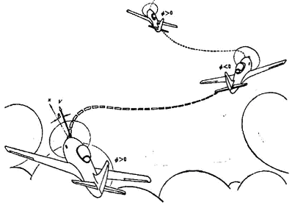
2.荷兰滚模态解释
设某时刻有正侧滑β>0，航向静稳定性C_{nβ}产生正的偏航力矩以消除正侧滑，飞机产生正偏航角速率r>0。同时横滚静稳定性C_{lβ}产生负的滚转力矩，使飞机向左滚转（φ<0）。
由于转动的惯性作用，在消除正侧滑角之后会出现负侧滑角β<0。但此时飞机已产生了负滚转角（φ<0），使升力L向左倾斜，与重力的合力起到加剧向左侧滑的作用，这就抵消了一部分偏航运动的阻尼效果。
出现左侧滑角时，又会重复上述
过程，但方向相反。
这种运动的飞行轨迹呈s形，
同时又左右偏航、左右滚转，
很像荷兰人滑冰的动作。

Slide 17
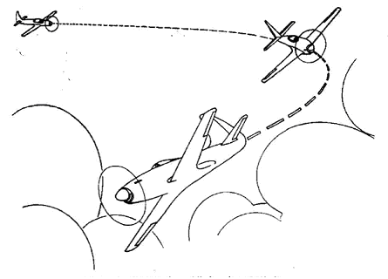
3.螺旋模态
当C_{lβ}较小而C_{nβ}较大时，易形成不稳定的螺旋模态。
若t=0有正的滚转角（φ>0），则升力L右倾斜与重力合力使飞机向右侧滑，由于C_{lβ}小，则使φ角减小的负滚转力矩小，而C_{nβ}较大，使得偏航角速率r正值大。交叉动导数C_{lr}为正，产生较大的正滚转力矩。当负滚转力矩小于正滚转力矩时，飞机更向右滚转.于是合力作用使飞机更向右侧滑。
如此逐渐使φ角正向增大，升力
的垂直分量Lcosφ则逐渐减小，
轨迹向心力Lsinφ则逐渐增大，
致使形成盘旋半径愈来愈小，
高度不断下降的螺旋线飞行轨迹。

Slide 18
各模态的耦合关系——特征向量分析
特征值和特征向量与系统的响应密切相关。特征值决定响应的稳定性，特征向量决定响应的形式和模态间的耦合关系。
定义矩阵A的n个自共轭的特征值 和相应的n个自共轭的特征向量 ，分别有 和
则 。
>> [V D]=eig(along)
V =
-0.0837 - 0.1865i -0.0837 + 0.1865i -0.4025 - 0.0355i -0.4025 + 0.0355i 0.0011
0.0411 - 0.1891i 0.0411 + 0.1891i 0.0015 + 0.0002i 0.0015 - 0.0002i 0.0000
-0.0878 - 0.0846i -0.0878 + 0.0846i 0.0010 + 0.0197i 0.0010 - 0.0197i 0.0000
0.6301 + 0.0542i 0.6301 - 0.0542i -0.0094 + 0.0002i -0.0094 - 0.0002i -0.0000
0.7112 0.7112 0.9144 0.9144 1.0000
D =
-4.0292 + 3.2656i 0 0 0 0
0 -4.0292 - 3.2656i 0 0 0
0 0 -0.0131 + 0.4742i 0 0
0 0 0 -0.0131 - 0.4742i 0
0 0 0 0 0.0000

Slide 19
横侧向特征值和特征向量求取
beta
phi
psi
P
R
>> [v d]=eig(alate)
v =
0 -0.0010 0.0335 + 0.1531i 0.0335 - 0.1531i -0.0025
0 -0.0278 -0.0230 + 0.0014i -0.0230 - 0.0014i -0.0380
1.0000 -0.9995 -0.0463 - 0.1447i -0.0463 + 0.1447i 0.0005
0 0.0005 -0.0320 - 0.1421i -0.0320 + 0.1421i 0.9992
0 -0.0117 0.9647 0.9647 -0.0118
d =
0 0 0 0 0
0 0.0117 0 0 0
0 0 -1.9377 + 6.0626i 0 0
0 0 0 -1.9377 - 6.0626i 0
0 0 0 0 -26.2489

Slide 20
开环系统特征向量的幅值分析
beta
phi
psi
P
R
Heading spiral Dutch-roll roll
特征向量的幅值，显示状态量与各模态的耦合情况。
侧滑运动中荷兰滚模态影响最大。
滚转运动受滚转模态的影响较荷兰滚模态大。
滚转角速率受滚转模态支配。
偏航角速率受荷兰滚模态支配。
偏航角运动受荷兰滚模态和螺旋模态的影响较大。
>> abs(V)
0 0.0010 0.1567 0.1567 0.0025
0 0.0278 0.0230 0.0230 0.0380
1.0000 0.9995 0.1519 0.1519 0.0005
0 0.0005 0.1457 0.1457 0.9992
0 0.0117 0.9647 0.9647 0.0118

Slide 21
特征向量幅值分析
Ail
rud
Heading spiral Dutch-roll roll
衡量了输入向量与第i个模态的耦合程度。若 ＝0时，则表明对应的输入不会引起第i个模态的响应。
可以看出方向舵对荷兰滚的影响较大；而副翼对滚转模态的影响较大。
>> abs(inv(v)*blate)'
3.3996 3.4022 0.0291 0.0291 2.5204
0.4054 0.4101 0.1668 0.1668 0.1005

Slide 22
飞机方程
飞机是多输入多输出系统，可用状态方程描述，去掉Δ
纵向状态方程
横侧向状态方程
可以直接用状态方程，不必从传递函数导出
式中：

Slide 23
基本气动参数分析
升阻比曲线
—最大升阻比12，最大升阻比迎角4
—最大升阻比迎角前端

Slide 24
静态操稳性
纵向静稳定性（俯仰通道）：
Cm_α<0
质心和焦点的距离为纵向静稳定度
横向静稳定性（滚转通道）：
Cl_β<0
航向静稳定性（偏航通道）：
Cn_β>0

Slide 25
静态操稳性
升降舵操纵性：
Cm_ele<0 Cm_α
副翼操纵性：
Cl_ail<0 Cl_β
方向舵操纵性：
Cn_rud<0

Slide 26
动态稳定性-模态特性
纵向稳定性：
短周期模态 阻尼、频率
长周期模态 阻尼、频率
横侧向稳定性：
滚转模态 响应时间
荷兰滚模态 阻尼、频率
螺旋模态 响应时间

